Slide 1
КОММЕРЧЕСКАЯ СОСТАВЛЯЮЩАЯ ОБЩЕСТВЕННЫХ ПРОСТРАНСТВ

Slide 2
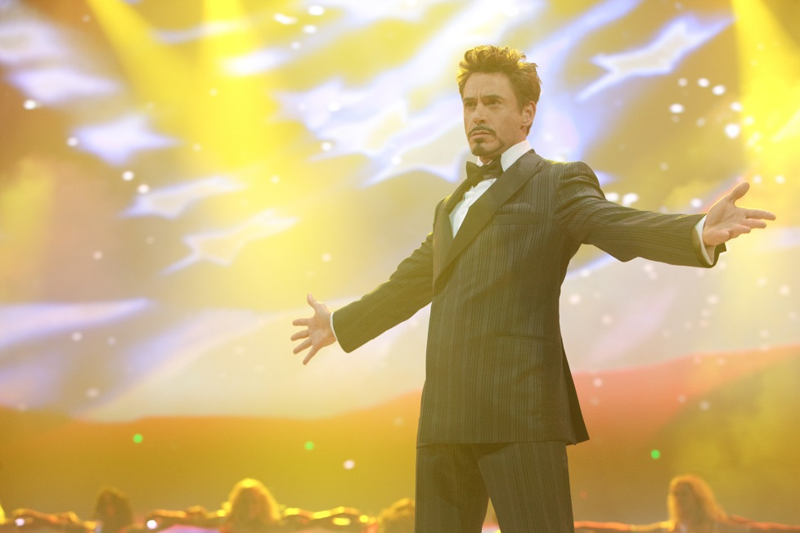
ФИЛОСОФИЯ ОБЩЕСТВЕННЫХ ПРОСТРАНСТВ
ОБЩЕСТВЕННЫЕ ПРОСТРАНСТВА - ВОЗМОЖНОСТЬ ЗАРАБОТАТЬ ДВА РАЗА!
УЛУЧШАТЬ КАЧЕСТВО И ИМИДЖ ОСНОВНЫХ ФУНКЦИЙ (В ПЕРВУЮ ОЧЕРЕДЬ ЖИЛЬЯ)
СОЗДАВАТЬ ЦЕНТР ПРИТЯЖЕНИЯ И ЗАРАБАТЫВАЯ НА ПОТОКАХ

Slide 3
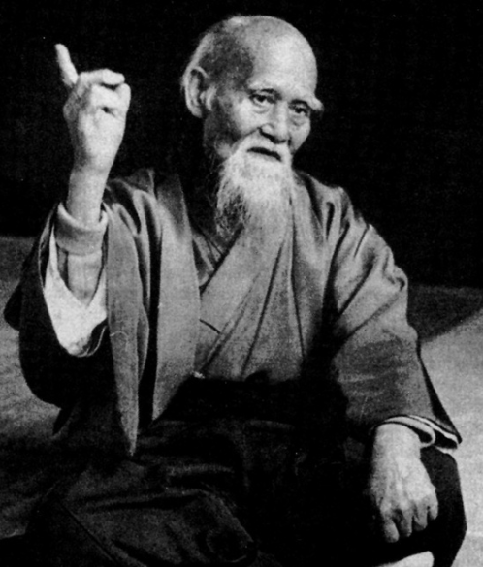
ФИЛОСОФИЯ ОБЩЕСТВЕННЫХ ПРОСТРАНСТВ
ЕСЛИ ГОРОД НЕ СОЗДАЕТ ИНТЕРЕСНЫХ ОБЩЕСТВЕННЫХ ПРОСТРАНСТВ, ГОРОЖАНЕ СОЗДАЮТ И НАПОЛНЯЮТ ИХ САМОСТОЯТЕЛЬНО
ЯРКИЙ ПРИМЕР
ПЕШЕХОДНАЯ МАЛАЯ КОНЮШЕННАЯ УЛИЦА
ЗАМЕТНО МЕНЕЕ ПОПУЛЯРНА,
ЧЕМ БОЛЬШАЯ КОНЮШЕННАЯ

Slide 4
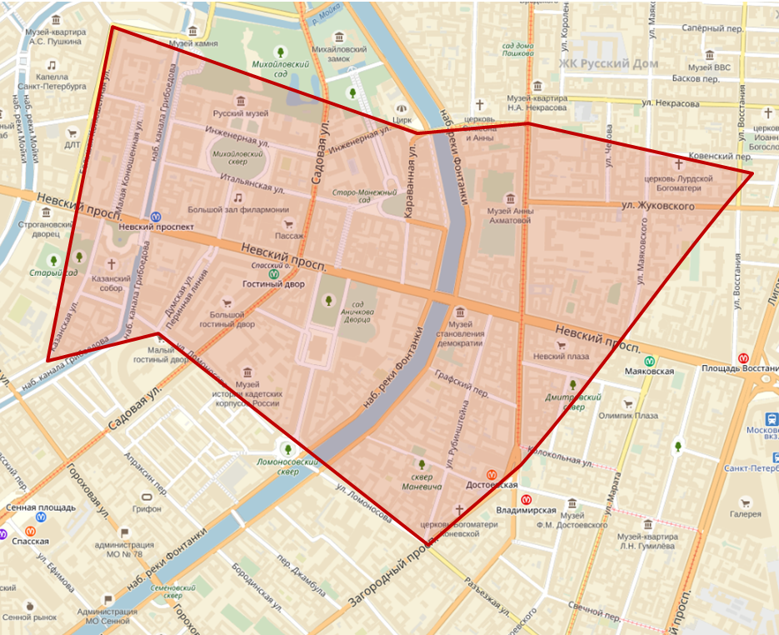
ЧИЖИК-ПЫЖИК
ГДЕ ТЫ БЫЛ?

Slide 5
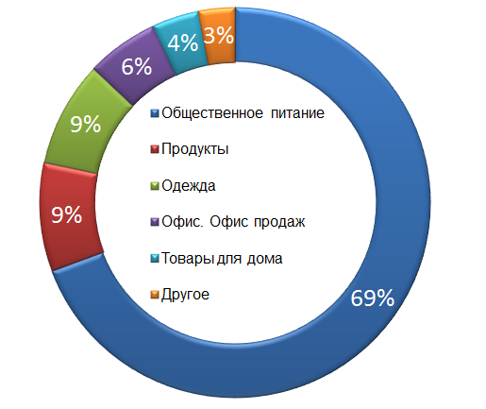
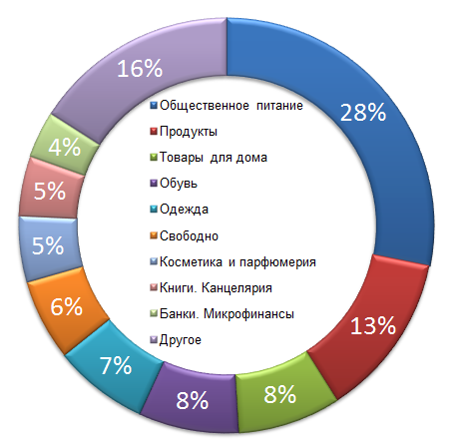
СОСТАВ АРЕНДАТОРОВ
Улица Рубинштейна
Загородный проспект

Slide 6
ВАКАНСИЯ И СТАВКИ
ВАКАНСИЯ
Улица Рубинштейна
Загородный проспект
0%
6%
СТАВКИ
Улица Рубинштейна
Загородный проспект
+30%

Slide 7
ОБЩЕСТВЕННОЕ ПИТАНИЕ
В ОБЩЕСТВЕННЫХ ПРОСТРАНСТВАХ
ДОЛЯ ПРЕДПРИЯТИЙ ОБЩЕСТВЕННОГО ПИТАНИЯ НА ПЕШЕХОДНЫХ УЛИЦАХ ПЕТЕРБУРГА

Slide 8
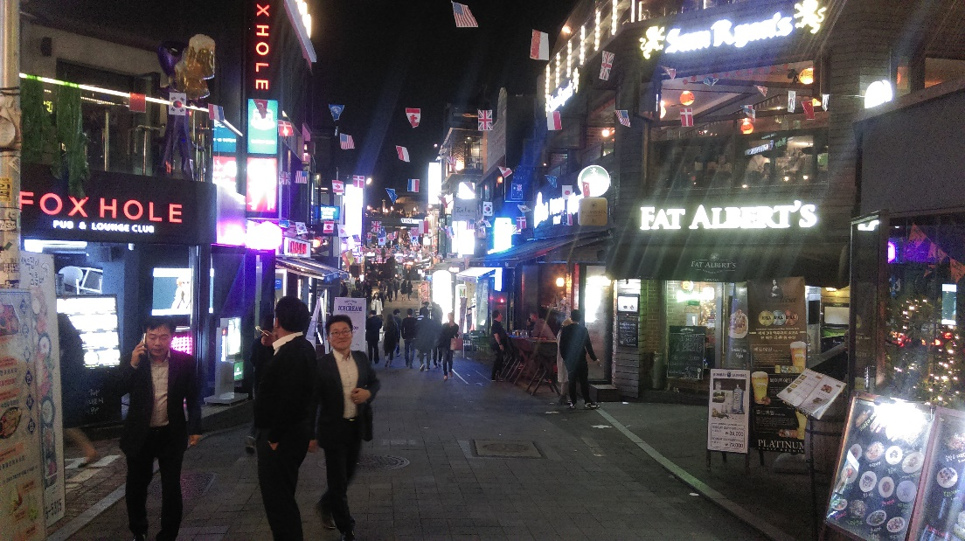
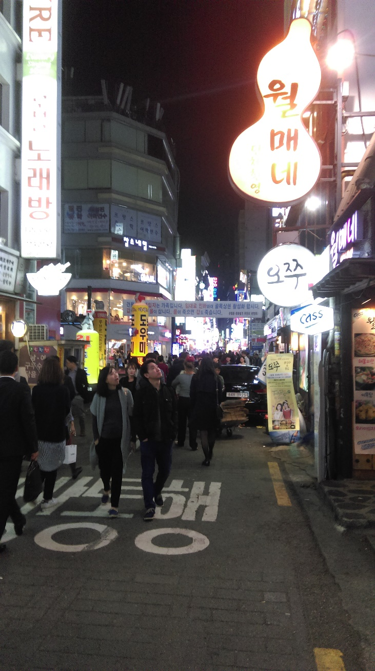
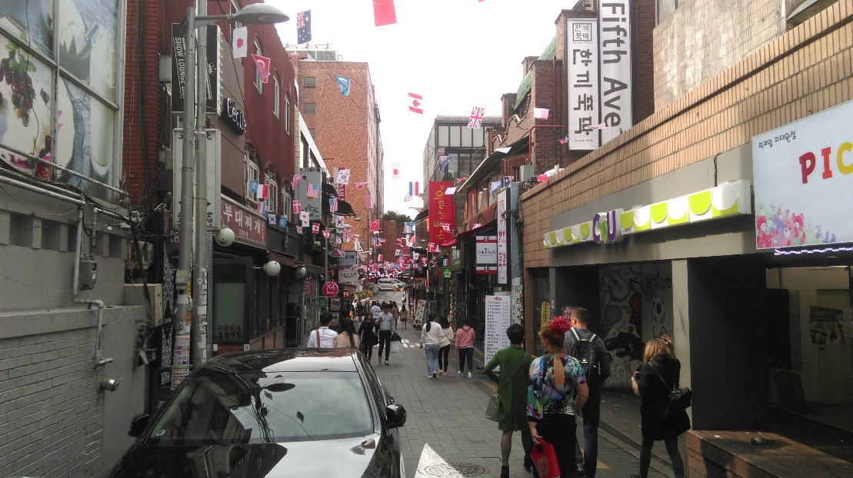
МЕЖДУНАРОДНЫЙ ОПЫТ

Slide 9
КАК МОНЕТИЗИРОВАТЬ ОБЩЕСТВЕННОЕ ПРОСТРАНСТВО
СОЗДАВАТЬ ЦЕНТРЫ ПРИТЯЖЕНИЯ - БАРНЫЕ И РЕСТОРАННЫЕ УЛИЦЫ -
В СПАЛЬНЫХ РАЙОНАХ И В НОВЫХ РАЗВИВАЮЩИХСЯ ЖИЛЫХ МАССИВАХ

Slide 10
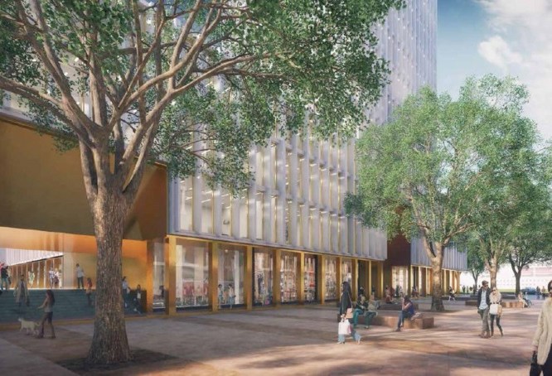
ЕДИНАЯ КОНЦЕПЦИЯ
РИСКИ СОЗДАНИЯ ОБЩЕСТВЕННЫХ ПРОСТРАНСТВ И ВСТРОЕННЫХ КОММЕРЧЕСКИХ ПОМЕЩЕНИЙ:
ЛЮДИ НЕ ПРИШЛИ
ОПЕРАТОРОВ НЕТ
ИНВЕСТОРЫ НЕДОВОЛЬНЫ
РЕШЕНИЕ:
СОЗДАНИЕ ОБЩЕСТВЕННЫХ ПРОСТРАНСТВ И ВСТРОЕННЫХ КОММЕРЧЕСКИХ ПОМЕЩЕНИЙ В РАМКАХ ЕДИНОЙ КОНЦЕПЦИИ

Slide 11
Николай Пашков
Генеральный директор Knight Frank St Petersburg

